Slide 2
¿Apostar puede llegar a tener consecuencias y riesgos?
Las consecuencias aparecen de forma gradual ¿Cuál sería entonces el momento de actuar para parar el juego problemático?
¿Qué piensa el personaje para seguir apostando?
¿Cómo le afecta perder?
¿Qué ha perdido o está perdiendo Hugo/Ana en su vida?
¿Qué siente? (pregunta dirigida al alumnado, pero también al alumno voluntario que hará de Hugo/Ana)
¿Cómo le afecta que sus amigos/as le animen a apostar?

Slide 3
Y si apuesta solo ¿Os parece un signo de alerta?
¿Qué otras señales de alarma habéis escuchado en la historia?
¿Antes de comenzar a apostar ¿creéis que había alguna característica personal de Hugo/Ana que provocara que su juego evolucionara de forma adictiva?
¿Creéis que se puede determinar con antelación a la primera apuesta quienes tendrán problemas o este resultado es posible en cualquier persona?
¿Es Hugo/Ana un caso excepcional?
¿Os anima a apostar? En cuanto a las motivaciones para apostar… ¿Por qué sus compañeros/as no continúan en el juego como Hugo/Ana y no se ven trastornados como él?
¿Cuáles son las creencias o motivos distintos en Hugo/Ana para evolucionar de esta manera en el juego?

Slide 5
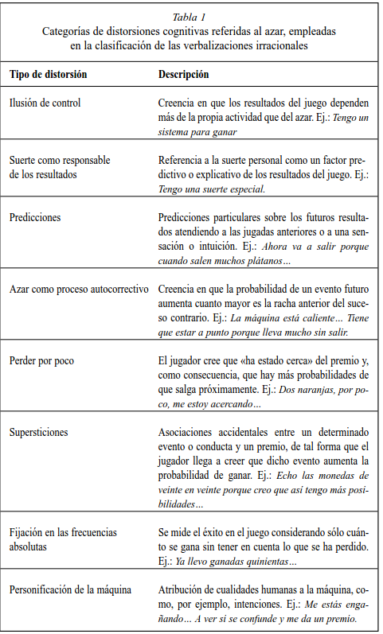


Slide 6
¡YO CONTROLO!.. CUANDO
• No apuesto.
• Si alguna vez lo hago es en edad legal y muy de tarde en tarde.
• Evito apostar con eventos deportivos emocionantes.
• Decido lo que me voy a gastar antes de apostar, ¡ni un euro más!
• Gane o pierda me retiro a tiempo y no vuelvo a apostar hasta que pasen varios días.
• Acepto perder y no pido dinero prestado.
• Prefiero dedicar mi tiempo libre a hacer las cosas que me gustan antes que ir a apostar.
• No me dejo convencer para que apueste y me ofrezco a ayudar a quien lo pueda necesitar.
• Evito los bonos y regalos y soy crítico con la publicidad.
• Evito consumir alcohol u otras drogas.
• Nunca apuesto solo/a y nunca lo oculto.

Slide 7
¿Para qué apuesta la gente que apuesta?
MOTIVACIONES SOCIALES O RECREATIVAS: buscando entretenimiento o diversión, generalmente acompañados.
  Porque es lo que la mayoría de mis amigos/as hacen cuando se reúnen (amarillo-naranja)
  Para socializar (amarillo-naranja)
  Porque es algo que hago en ocasiones especiales (amarillo)
  Porque hace que una reunión social sea más entretenida (amarillo-naranja)

Slide 8
MOTIVACIONES DE AUTO-MEJORA:
Porque me gusta cómo me hace sentir (naranja-rojo)
Porque es excitante (naranja-rojo)
Porque es divertido (amarillo-naranja)
Porque me hace sentir bien (naranja-rojo)
MOTIVACIONES DE AFRONTAMIENTO:
Porque me siento con más confianza o más seguro/a de mí mismo/a (naranja-rojo)
Porque me ayuda cuando me siento nervioso/a o deprimido/a (rojo)
Para olvidar mis preocupaciones (rojo)
Para sentirme mejor cuando estoy de mal humor (rojo)

Slide 9
MOTIVACIONES ECONÓMICAS:
Para ganar dinero (naranja)
Porque disfruto pensando qué cosas podría hacer con lo que gane (amarillo-naranja)
Porque si gano podría cambiar mi estilo de vida (naranja-rojo)
Para generar dinero (naranja)

Slide 13
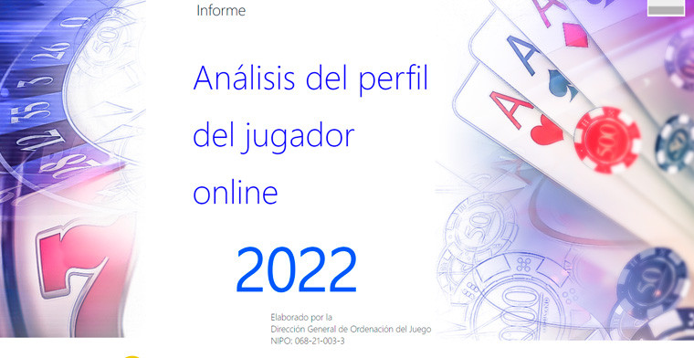
El jugador online español promedio suele ser un adulto varón de entre 25 y 35 años con un gasto medio de menos de 48 euros mensuales, que utiliza tarjetas de débito para realizar sus ingresos y que comparten entretenimiento con casi 1.600.000 españoles.

Slide 14
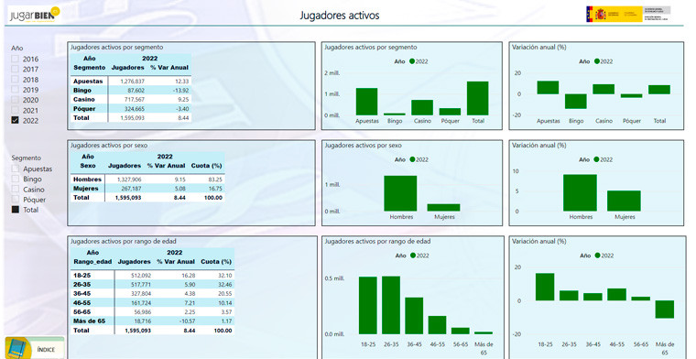

Slide 15
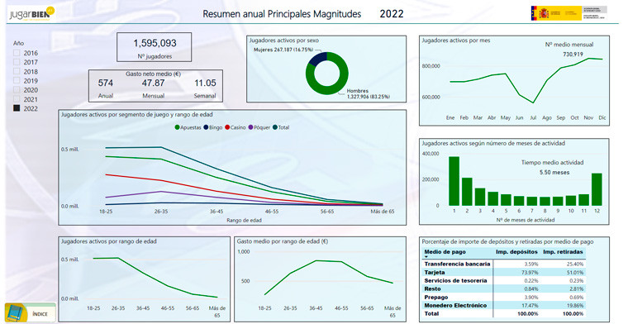

Slide 16
LA AGENCIA DE PUBLICIDAD
¿Juguéis o no a apuestas, recordáis haber visto anuncios o publicidad de apuestas?
¿A través de qué canales o medios?
  • Anuncios en Internet, en TV, en radio o prensa
  • En APPS, en Pop-Ups y banners
  • A través de Spam
  • Anuncios en redes sociales
  • Patrocinio de equipos, eventos
  • Publicidad en la calle (salones y carteles)
  • Artículos por encargo y Publirreportajes

Slide 17
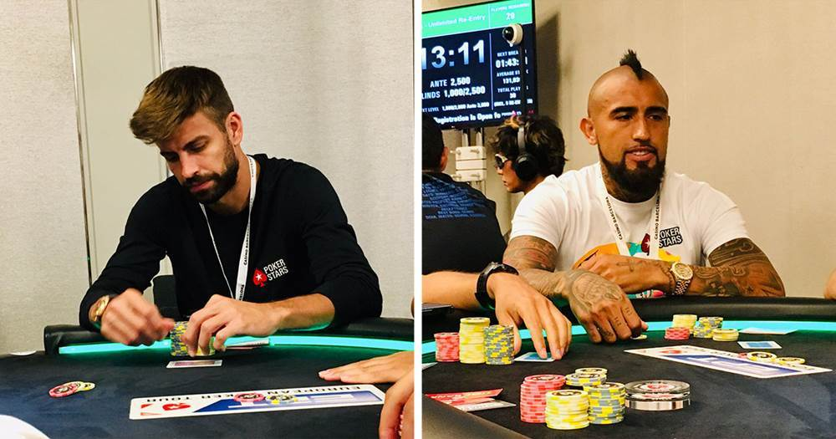
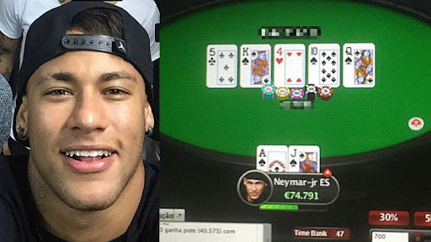
En las investigaciones realizadas, se ha visto que aquellos/as chicos/as que decían ver mucha más publicidad de apuestas, jugaban con mayor frecuencia.
“Por eso las casas de apuestas invierten tanto en publicidad. Porque está demostrado que cuanto más invierten, mayor es el número de jugadores/as”.

Slide 18

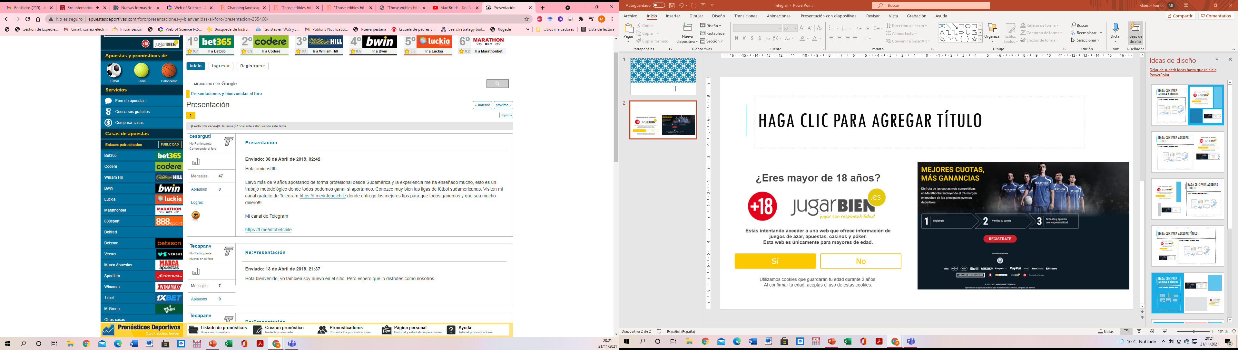

Slide 19


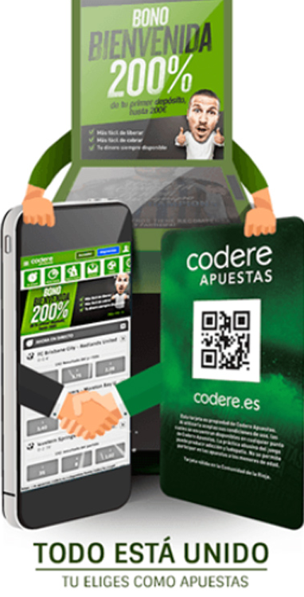
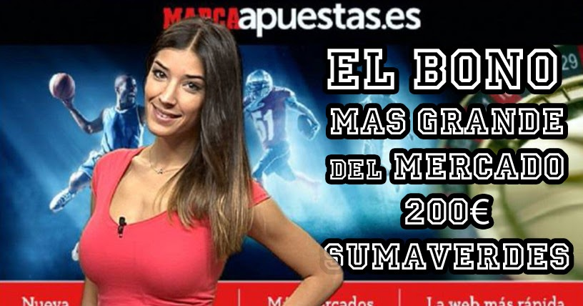
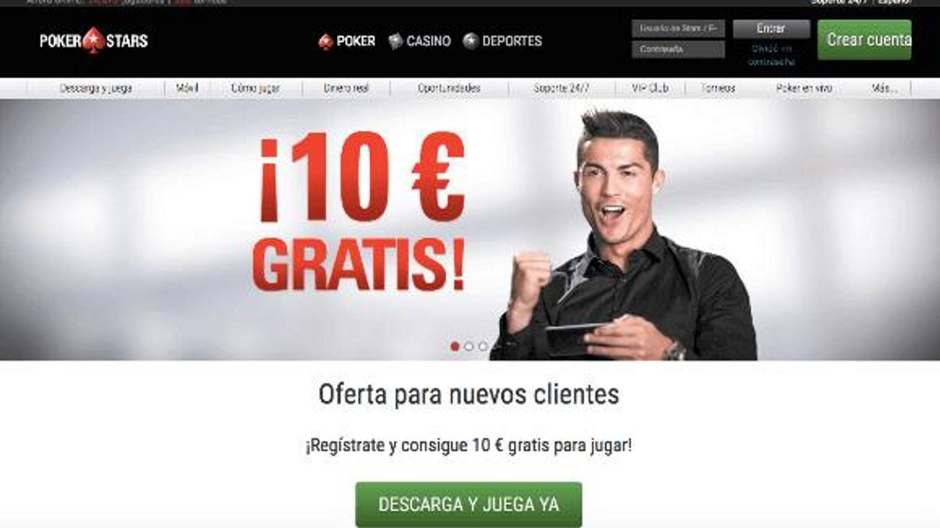
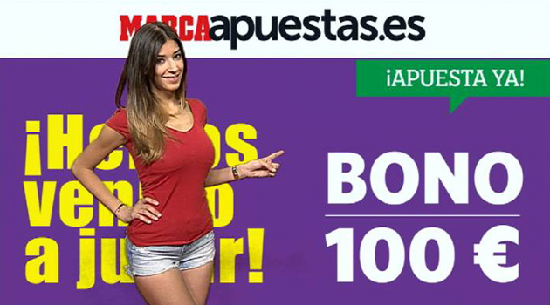

Slide 20
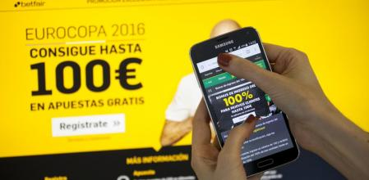




Slide 21
Investigaciones sobre publicidad y frecuencia de juego en adolescentes

Slide 22
1.2. Inversión en publicidad en los años 2013-2017

Slide 23
1.3. Incremento de la FACTURACIÓN DEL JUEGO DE APUESTAS 2013-2017

Slide 24
Estrategias de influencia y manipulación utilizadas por la publicidad
HUMOR: Usar el humor para transmitir un mensaje que seriamente sería menos tolerad.
PERSONAJE FAMOSO: Utilizar una persona prestigiosa o admirada, o que se considera experta, para que aconseje jugar.
CONTAR SÓLO LAS VENTAJAS: Se exageran las ventajas, los éxitos, se minimizan o no se cuentan las pérdidas.
SEXO / EROTISMO: Se asocia el juego a tener más atractivo sexual. Es más fácil encontrar pareja y sexo jugando.
EMOCIÓN: Se asocia el juego a emociones positivas, de riesgo, excitación o peligro.
TODO EL MUNDO LO HACE: Estrategia consistente en transmitir que si todo el mundo lo hace es porque es bueno.
ÉXITO SOCIAL: El/la jugador/a es alguien admirado, con éxito, prestigioso, es el centro de atenció.
ESCAPAR DE LOS PROBLEMAS: Transmitir en el anuncio que con el juego podrás olvidarte o solucionar tus problemas.
PROVOCACIÓN-RIESGO. SER DIFERENTE: Utilizar técnicas para asociar el juego a la búsqueda de sensaciones. Elaborar un mensaje que presente el juego como un reto o un desafía que requiere valentía. El éxito está reservado a quien se atreve.
OFRECER ALGO (REGALOS, PROMOCIONES, ETC) Utilizar los bonos con argumento para atraer nuevos/as clientes.

Slide 25
https://www.youtube.com/watch?v=0rbPw5gG8pQ&list=PLquugrri09IvB2oaOKi1VAxClGvs5rWRW&index=5
Anuncios donde sólo se cuenta una parte / y ofrece promociones y regalos
¡Apostar en Codere es muy fácil! - YouTube
Spot Codere Apuestas - Gané 3
Anuncios con celebridad Pokerstars. Cristiano Ronaldo / Mireia Lalaguna.
https://www.youtube.com/watch?v=KP8Zey3kX6g
Pokerstars Neymar / Sara Sampaio
https://www.youtube.com/watch?v=WiCoVnQx6bg
https://www.youtube.com/watch?v=KQrThXpdBE0
https://www.youtube.com/watch?v=1r2zKlafILQ&list=PLquugrri09IvB2oaOKi1VAxClGvs5rWRW&index=7
https://www.youtube.com/watch?v=0rbPw5gG8pQ&list=PLquugrri09IvB2oaOKi1VAxClGvs5rWRW&index=14
Anuncios con pasión/emoción:
https://www.youtube.com/watch?v=LW3CnbCwhCw
Anuncio de validación social (o todos lo hacen)
https://www.youtube.com/watch?v=2uGv_eCjGPA
William Hill. Estes donde estés https://www.youtube.com/watch?v=WtudXKKfOdc&list=PLquugrri09IvB2oaOKi1VAxClGvs5rWRW&index=4

Slide 26
TIPSTER
https://www.youtube.com/shorts/8M9L3YO5bIg
https://www.youtube.com/shorts/rY_A53DhDqQ
https://www.youtube.com/shorts/S1BBqluZIgE
https://www.youtube.com/shorts/GtEadak2K-c
Actividad: diseña tu propio anuncio

Slide 27
LEY
https://www.youtube.com/watch?v=VzpaOW3p6D8&list=PLquugrri09IvB2oaOKi1VAxClGvs5rWRW&index=9

Slide 28
¿Cómo se convencen y presionan unos/as a otros/as los grupos de amigos/as y conocidos/as?

